Slide 1
Bewijs: de eigenschappen van de zijden, hoeken en diagonalen in een vierhoek
M
A
T
R
I
X
S
2
W
I
K
U
N
D
E
M38
© André Snijers

Slide 2
Bewijs: de eigenschappen van de zijden, hoeken en diagonalen in een vierhoek
M38
Eigenschap vierhoek ABCD is een parallellogram als en slechts als de overstaande zijden even lang zijn
Stap 1 Verkennen
In de eigenschap zie je de notatie ‘als en slechts als’.
Dit betekent dat het bewijs uit twee delen bestaat.
Deel 1: als vierhoek ABCD een parallellogram is, dan zijn de overstaande zijden even lang.
Deel 2: als in een vierhoek ABCD de overstaande zijden even lang zijn, dan is de vierhoek een parallellogram.
Je bewijst eerst deel 1 (in het leerwerkboek) en dan deel 2 (in het oefenboek).

Slide 3
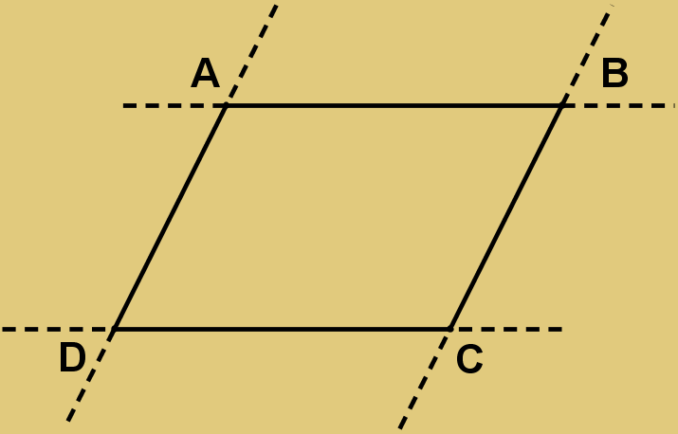
Bewijs: de eigenschappen van de zijden, hoeken en diagonalen in een vierhoek
M38
Eigenschap (deel 1) als vierhoek ABCD een parallellogram is, dan zijn de overstaande zijden even lang.
Stap 2 Analyseren: vooruitdenken – terugdenken – een plan maken
Wat is gegeven? Noteer dit in symbolen. Duid dit in het groen aan op de figuur.
Wat moet je bewijzen? Noteer dit in symbolen. Duid dit in het rood aan op de figuur.
Hoe kun je bewijzen dat lijnstukken even lang zijn?
Hoe kun je twee congruente driehoeken bekomen?
Noteer en kleur de driehoeken waarvan je vermoedt dat ze congruent zijn, elk in een andere kleur
Welk congruentiekenmerk kun je gebruiken? Noteer de gelijkheden.
Is dit wat je moet bewijzen? Indien niet, welke stap moet je nog doen?
Stap 3 Bewijs

Slide 4
Bewijs: de eigenschappen van de zijden, hoeken en diagonalen in een vierhoek
M38
Eigenschap als vierhoek ABCD een ruit is, dan staan de diagonalen loodrecht op elkaar
Stap 1 Verkennen
▪ Welke meetkundige elementen komen er in voor?
▪ Wat wordt er beweerd?
Formuleer de omgekeerde bewering.
Als in een vierhoek de diagonalen loodrecht op elkaar staan, dan is die vierhoek een ruit.
Is deze bewering een eigenschap?
Neen.
Bij een vlieger staan de diagonalen loodrecht op elkaar en een vlieger is geen ruit.

Slide 5
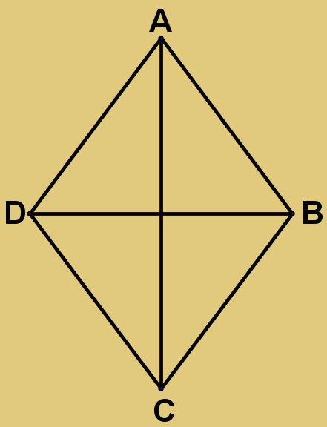
Bewijs: de eigenschappen van de zijden, hoeken en diagonalen in een vierhoek
M38
Eigenschap als vierhoek ABCD een ruit is, dan staan de diagonalen loodrecht op elkaar
Stap 2 Analyseren: vooruitdenken – terugdenken – een plan maken
Wat is gegeven?
Wat leer je uit de definitie van een ruit? Noteer dit in symbolen.
Duid het gegeven in het groen aan op de tekening.
Wat moet je bewijzen? Noteer dit in symbolen.
Duid het te bewijzen in het rood aan op de tekening
Hoe liggen de punten A en C ten opzichte van de punten B en D?
Op welke rechte ligt het punt A.
Hoeveel rechten kun je tekenen door twee verschillende punten?
Wat is de onderlinge ligging van [AC] en [BD]? Noteer dit in symbolen.
Stap 3 Bewijs
(via middelloodlijn)
(via congruentie)

